Slide 1
A TEOZÓFUS FELADATA

Slide 2
E l m é l e t
KÖNYV – TUDÁS
Az érzékelt (“látott”) világhoz
kötött ismeretek halmaza
Az ismeretek
    – megtanulhatók/taníthatók
    – felvett alaptételek köré – logikával rendezhetők
    – szembeállíthatók
Az intellektus világa:
    – okos(kodó) emberek
    vitatkozás/fanatizmus
      a formával foglalkozik
    – a részletek elfedik az egészet
„A S Z E M T A N A”
SZELLEMI TUDÁS
Az élményekbôl, felismerésekbôl
származó/felépülô belső tudás
Ez a tudás
– megszerezhetô – de nem tanítható
    – bölcs mondásokba,
    hasonlatokba befoglalható
    – nincs szembenállás
Az intuíció világa
– bölcs emberek,
bölcs mosoly
– a tartalommal foglalkozik
– az egész tartalmazza a
részleteket
„A S Z Í V T A N A”
Notes:
.
.

Slide 3
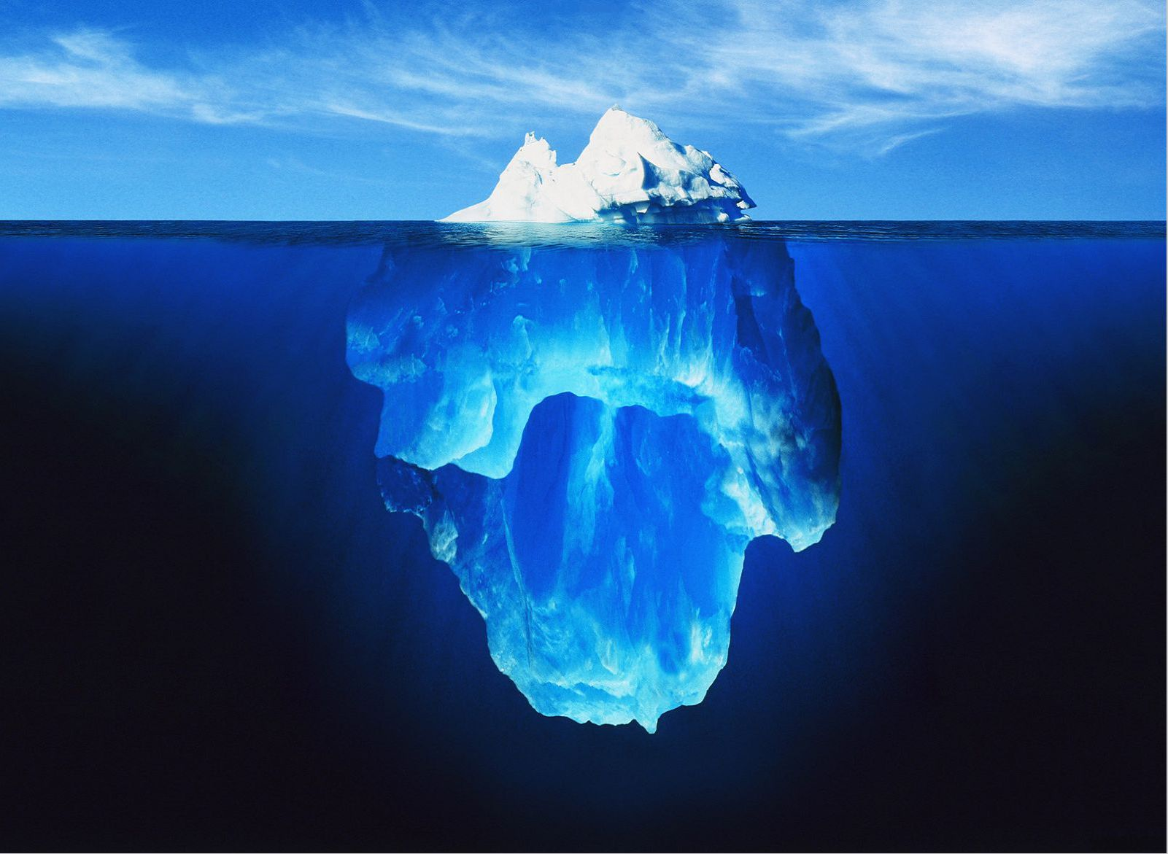

Slide 4
K É R D É S E K
Tisztázandó kérdések:
  mi a teozófia – és mi nem az
  ki a teozófus – és ki nem az
  mi a feladata – és mi nem

Slide 5
M I A T E O Z Ó F I A
„Hit Istenrôl és a világról,
amely hit misztikus felismeréseken alapul.”
„A 19. században alakult mozgalom nézetei,
amelyek fôleg keleti filozófiákat követnek
és amely mozgalom keresi
az egyetemes testvériség és a szellemi növekedés
megvalósítását.”
Notes:
.

Slide 6
M I A T E O Z Ó F I A
A teozófia az ôsi bölcsesség tanítása,
amely ráébreszti az emberi tudatot
saját természetére
és egységes kapcsolatára minden létezôvel.
Az olyan tanításoknak, amelyek nem vezetnek
– az önzetlen emberbarátsághoz,
– a szellemi megkülönböztetô-képességhez,
– a harmonikus és részvét-teli cselekvéshez és
– a belsô szabadsághoz,
nem sok közük van a teozófiához.

Slide 7

M I A T E O Z Ó F I A
Theos = Isten(i)
Sophia = Bölcsesség
Theos-sophia = (Brahmavidya)
Isteni Bölcsesség
(Ôsi Bölcsesség,
Idôtlen Bölcsesség)
teozófiai irodalom
Légy alázatos, ha keresed a bölcsességet.
Légy még alázatosabb, ha ura vagy annak.
Notes:
.

Slide 8
M I N E M
A T E O Z Ó F I A
Nem vallás (a szó köznapi értelmében)
  nincsenek dogmái
  nincs ‘teológiája’
  nincsenek szertartásai (liturgiája)
Az Isteni Bölcsesség (a theos-sophia)
minden létezô vallás alapja
Notes:
.

Slide 9
T E O Z Ó F I A
Miért aktuális manapság?
  világnézet
  „térkép”
    segít eligazodni a világban és napjaink ‘ezoterikus piacán’
  életmód

Slide 10
T É R K É P
„Tájékozódási pontok”:
  alaptörvények:
    analógia – újraszületés
    karma – dharma – szabad akarat
    fejlôdés/kibontakozás – áldozat
A „pontok” kapcsolata egymással:
  az alaptörvények összefüggnek:
    az élet egysége ott van
    minden forma mögött

Slide 11
T É R K É P
Alapvetô törvények
  analógia „amint fent, úgy lent”
  a „lent”-bôl (mikrokozmosz) lehet megérteni
  a „fent” mûködését
  a „fent” -bôl (makrokozmosz) lehet
  megérteni és elôre látni(!)
  a „lent” mûködését
Notes:
.

Slide 12
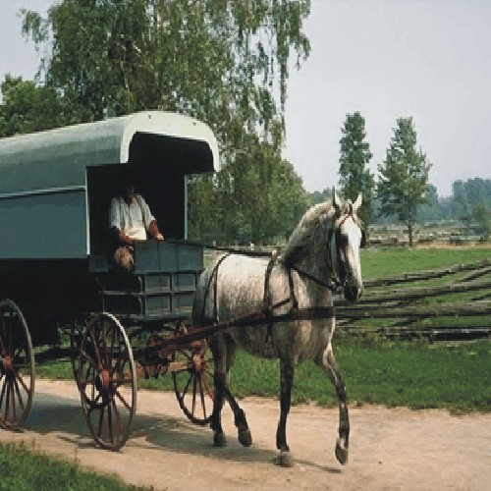
O l y a n, m i n t…
Az ember
  az ember felépítése
    test – lélek – szellem –
    – isteni szikra
    (kocsi – ló – kocsis – utas)
    test: sűrű fizikai test
    és az energia-test
    a cselekvés eszköze
    lélek: asztro-mentális test
    az érzelmek és
    gondolatok eszköze
    szellem: kauzális test
    a viszonylag halhatatlan,
    a szellemi ember
    isteni szikra (monád)
Notes:
.

Slide 13

A Z E M B E R F E L É P Í T É S E
MONÁD
(A HÁRMASSÁG TÜKRÖZŐDÉSE)
EGYÉNISÉG
(ÂTMA -- BUDDHI -- MANAS)
KAUZÁLIS TEST
ASZTRO-MENTÁLIS TEST
SZEMÉLYISÉG
ÉTERIKUS (ENERGIA-) TEST
DURVA FIZIKAI TEST
Notes:
Jinarajadasa C., First Principles of Theosophy, TPH, 1960, Fig. 55, p. 166
(Also see Leadbeater C.W., Man, Visible and Invisible, TPH, 1971, Plate II)
The Monad (Turîyâtma), existing on the Anupâdaka Plane, puts forth a reflection of itself and acquires vehicles on the lower Planes for the sake of gaining experience. The Permanent Atoms and Principles get attached to the Monad with the help of the seven Creative Hierarchies.
The four lower Principles constitute the perishable Personality, which is renewed every incarnation. The real Individual, the Self (Jîvâtma) continues in the Causal Body, lasts throughout the Human stage.

Slide 14
A H É T B I R O D A L O M
ATMIKUS
Monádi lényeg
Ember feletti . . .
BUDDHIKUS
1. elementális lények
1. ELEMI BIRODALOM
EMBERI BIRODALOM
MENTÁLIS
2. elementális lények
2. ELEMI BIRODALOM
ÁLLATI BIRODALOM
ASZTRÁLIS
3. elementális lények
3. ELEMI BIRODALOM
NÖVÉNYI BIRODALOM
FIZIKAI
ÁSVÁNYI BIRODALOM
Notes:
Pearson N., Space, Time and Self, TPH, 1964, Fig. 36, p. 93
Az élet hierarchikus lépcsőfokai
[Barborka G., The Divine Plan, TPH, 1964, p. 59]
A tudatosság csökkenő sorrendjében…
1. I. fokozatú Dhyani-Csoháni Birodalom
2. II. fokozatú Dhyani-Csoháni Birodalom
3. III. fokozatú Dhyani-Csoháni Birodalom
4. Az emberi birodalom (a fizikai síkon is megnyilvánul)
5. Az állati birodalom (a fizikai síkon is megnyilvánul)
6. A növényi birodalom (a fizikai síkon is megnyilvánul)
7. Az ásványi birodalom (a fizikai síkon is megnyilvánul)
8. I. fokozatú elementáli birodalom
9. II. fokozatú elementáli birodalom
10. III. fokozatú elementáli birodalom
(See also The Theosophical Glossary, p. 112)

Slide 15
T É R K É P
Alapvetô törvények
  újraszületés a periodicitás törvénye
  a személyiség (a test és a lélek) születik újra
  a régi ‘meghal’, az új létrejön
  az egyéniség (a szellem) megmarad
  és tárolja a tapasztalatokat
Notes:
.

Slide 16
T É R K É P
Alapvetô törvények
  karma az ok és okozat törvénye
  – egy élet-szakaszra
  – az egész életre
  – több életre kiható
      dharma az élet-feladat
      – egy életre
      – életek sorára
      – az egész megnyilvánulásra
Notes:
.

Slide 17
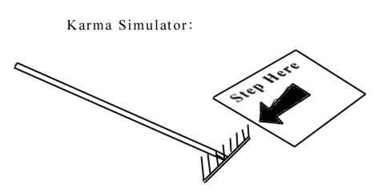
K A R M A
Notes:
.

Slide 18

A K A R M A T Ö R V É N Y E
AZ ELMÚLT ÉLETBŐL
A JELEN ÉLETBEN
Segítő cselekedetek
Jó körülmények
Ártalmas cselekedetek
Rossz körülmények
Vágyak, törekvések
Tehetségek, képességek
Következetesség
Jellem
Sikerek
Lelkesedés
Tapasztalatok
Bölcsesség
Fájdalmas tapasztalatok
Lelkiismeret
Szolgálni akarás
Spiritualitás
Notes:
Jinarajadasa C., First Principles of Theosophy, TPH, 1960, Fig. 44, p. 115
“Karma” = Activity
This slide brings forth that there is a Cause-and-Effect Law behind the evolution of the human individual.

Slide 19
A K A R M A T Ö R V É N Y E
A JELEN ÉLETBŐL
A JÖVŐ ÉLETBE
Segítő cselekedetek
Jó körülmények
Ártalmas cselekedetek
Rossz körülmények
Vágyak, törekvések
Tehetségek, képességek
Következetesség
Jellem
Sikerek
Lelkesedés
Tapasztalatok
Bölcsesség
Fájdalmas tapasztalatok
Lelkiismeret
Szolgálni akarás
Spiritualitás
Notes:
Jinarajadasa C., First Principles of Theosophy, TPH, 1960, Fig. 44, p. 115
“Karma” = Activity
This slide brings forth that there is a Cause-and-Effect Law behind the evolution of the human individual.

Slide 20
T É R K É P
Alapvetô törvények
  szabad akarat
    – döntési lehetôség: merre döntünk
      „akarom” => „szeretném”
      zsigeri (ösztönös) – a karmikus háttér szerint
      forrása a személyiség (a vágytermészetünk)
      tudatos – a szellemi tudatosságunk szerint
      forrása az egyéniség (a szellemi ember)
      „holtponton túl” –
      forrása a monád (az isteni szikra)
Notes:
.

Slide 21
T É R K É P
Alapvetô törvények
  a kibontakozás és a fejlôdés
    a tudat kibontakozik
    – a szunnyadótól a tudatosig
    az eszközök fejlôdnek
    – a tohonyától a kifinomultig
    a tanítvány és a Mester
      „Ha a tanítvány készen áll, a Mester megjelenik.”
      a beavatások és a további út
Notes:
.

Slide 22
T É R K É P
Alapvetô törvények
  áldozat törvénye
    – nem a külsô körülmények „áldozata”
    (mások az okai – „szegény én”)
    forrása a felelôsség nem vállalása
    – belsô önkorlátozás („önfeláldozás”)
    forrása az önzetlenség
    lehet zsigeri, de lehet tudatos is
Notes:
.

Slide 23
V I L Á G N É Z E T
Minden létezés a lényegében EGY
  az ember mikrokozmosz a
  makrokozmoszban
A világban minden él – nincs ‘holt anyag’
Ez az élet periódikus:
kiárad és visszahúzódik,
  ezért minden létezô forma csak viszonylagos,
  CSAK AZ EGY ÖRÖK!

Slide 24
K I A T E O Z Ó F U S
Változatok:
  – aki olvasgatja a teozófiai irodalmat
  – aki tagja a Társulatnak
  – aki éli is azt, amit megismert
  – aki annak nevezi magát ☺

Slide 25
K I A T E O Z Ó F U S
Aki annak nevezi magát
– mert olvasott néhány könyvet
  – mert tagja a Társulatnak
  – mit kapok
  – …

Slide 26
K I A T E O Z Ó F U S
Aki olvasgatja a teozófiai irodalmat
  mit kapok:
    érdekes, szokatlan világnézetet
    választ egyes kérdésekre
    „piacképes” (eladható) tudást

Slide 27
K I A T E O Z Ó F U S
Aki tagja a Társulatnak
  mit kapok
    baráti közösséget
    önzetlen segítséget a kereséshez
    mások tapasztalatainak megismerését
  mit ad(hat)ok
    saját felismerések ismertetését

Slide 28
MI A TEOZÓFIAI TÁRSULAT ?
Kívülrôl:
  – magasztos eszmék
  – ’Szentek Gyülekezete’ ???
Belülrôl:
  – mindennapi emberek
  – ôszinte keresés

Slide 29
K I A T E O Z Ó F U S
Aki éli is azt, amit megismert:
  a „hogyan” választható:
  Három kapu visz be a templomba:
  Tudás, munka, imádság kapuja;
  S ha valaki künn áll várakozva,
  Bármelyiken bejut, ha akarja.

Slide 30
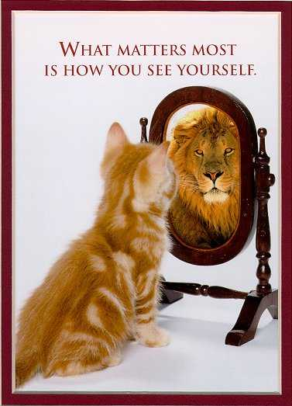
M I A F E L A D A T
Ö n i s m e r e t !
„A legfontosabb,
hogy
milyennek látod
önmagadat”
„Légy alázatos, ha keresed a bölcsességet.
Légy még alázatosabb, ha ura vagy annak.”
Notes:
.

Slide 31
M I A F E L A D A T
Az elme és a szív teozófiája a mûködô szeretet.
Ez az ‘egy’-ség csendes érzékelésében tevékenykedik.
Békét hoz önmagunkban és körülöttünk és
segít meglátni az új civilizáció hajnalát.
Ne tanuljuk az elme terméketlen teozófiáját, büszkén arra, hogy megtöltöttük a fejünket mások gondolataival.
De ne legyünk elégedettek az érzelmi teozófiával,
egyfajta kegyeskedô jókodással sem,
azt hívén, az a szívbôl való.
Tanuljuk az élô bölcsességet, ami
a teozófia az elme és a szív mély harmóniájában és
a valódi, a ‘más’-t nem ismerô Én hangján szól.
Notes:
.

Slide 32
M I A F E L A D A T
Együtt, de mégis ‘egyedül’
  a felelôsségtudat és a felelôsség vállalása
A szép, a harmonikus és az elôrevivô
meglátása, tudatosítása
Az önzetlenség szerepe és jelentôsége
A segítôkészség és a helyes segítés
„Tanítsd elkerülni az okokat,
de a karma hullámverését, mint a szökôárt,
hagyd futni az útján!”
Notes:
.

Slide 33
M I A F E L A D A T
Minden élô és ‘élettelen’ megbecsülése
  a testvériség eszméje kivétel nélkül
  az egész világra vonatkozik
  minden és mindenki léte és élete része az egésznek,
  mert ‘benne él, mozog és létezik’
A más vélemények tiszteletben tartása
  minden álláspont és vélemény is része az egésznek,
  attól nem választható el
Notes:
.

Slide 34
M I A F E L A D A T
Aki éli is azt, amit megismert
  tudatosan élni: mit adok
  befelé:
    önfejlesztés – tanulás, tapasztalás, türelem, megvalósítás
  kifelé, a közösség felé:
    figyelés, megértés, tanítás-segítés

Slide 35
SZÁNJ IDÔT A KIS DOLGOKRA
Szánj idôt a kis dolgokra,
Kis örömre, megszokottra...
Tavasz csodás virágára,
Gyönyörű hajnali órára,
Természet gazdagságára,
Csendes-békés napszálltára…
Szánj idôt a kis dolgokra,
Kis örömre, megszokottra...
Szemed-szíved így lesz nyitva
Csodát hozó minden napra.

Slide 36
M I A F E L A D A T
Aki éli is azt, amit megismert:
  felelôsség vállalása
  fellengzôs álmok üldözése helyett
  napi aprómunka
  nincs kicsi meg nagy feladat,
  mindegyikre szükség van

Slide 37
EGY SZOLGÁLÓ LEÁNY IMÁJA
Uram, ki ura vagy lábas- s serpenyônek,
Dolognak, állatnak, férfinak és nônek,
Nincsen nekem idôm Tégedet imádni,
Hajnal-szürkületben Alakodat látni,
Gyönyörû dolgokat ábrándozva tenni,
Mennyország kapuját viharral bevenni.

Slide 38
EGY SZOLGÁLÓ LEÁNY IMÁJA
Tégy engem úgy szentté, hogy ebédet fôzök,
Edényt mosogatok, szobákat szellôzök.
Márta-kezem van, bár Mária-szívem dobog,
Cipô-tisztításkor Sarudra gondolok,
Padlót, ha súrolok, Lábnyomaid látom,
Melyeket itt hagytál ezen a világon.
Engedd ez imámat a magasba szállni,
Nincs több idôm és nem tudok meditálni.

Slide 39
EGY SZOLGÁLÓ LEÁNY IMÁJA
Melegítsd a konyhát Szeretet hevével,
Világítsd meg Békéd szent fényességével.
Ha féltem, csüggedtem, kegyesen bocsásd meg,
Az apró civódást, dörmögést ne lásd meg.
Ki embert tápláltál földön és tengeren,
Fogadd szolgálatom – Teérted végezem.

Slide 40
Óh, Rejtett Élet,
amely ott rezegsz minden atomban,
Óh, Rejtett Világosság,
amely ott ragyogsz minden teremtményben,
Óh, Rejtett Szeretet,
amely egységben mindent átölelsz,
Tudja meg mindenki,
aki magát Veled egynek érzi,
hogy
M I N D E N M Á S S A L I S E G Y !

Slide 41
Köszönöm a figyelmüket!

